Slide 1
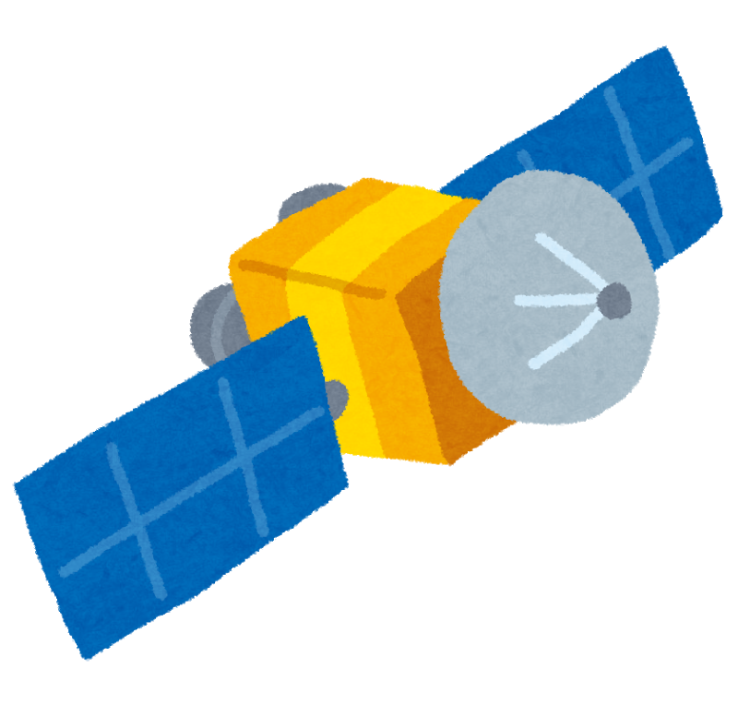
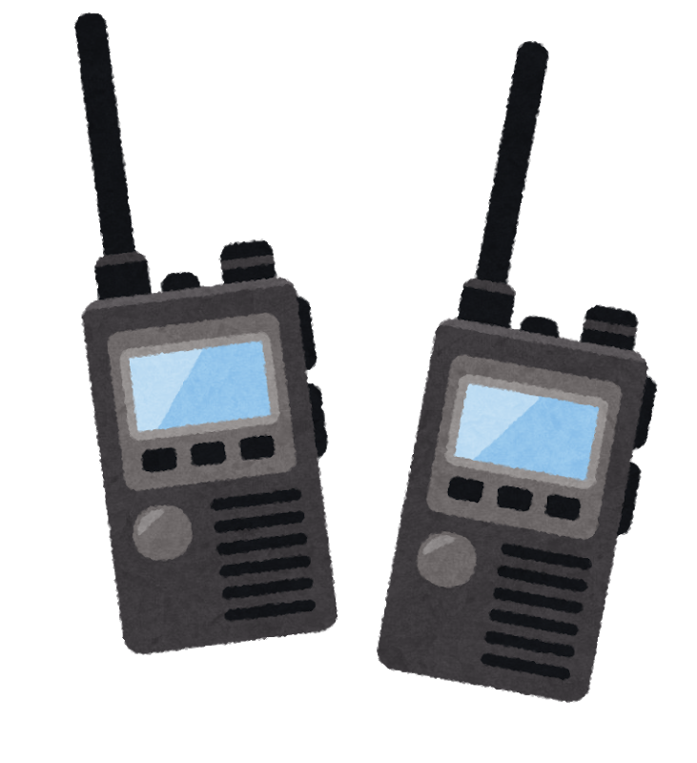
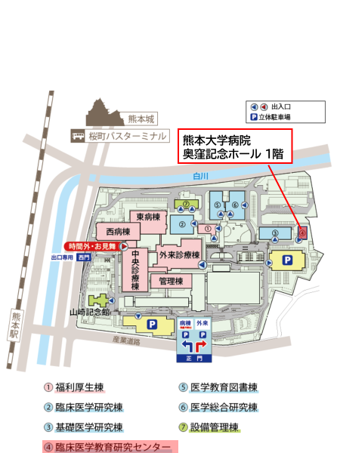
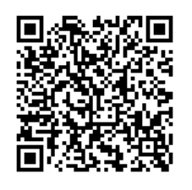
災害時に医療・救護活動における情報伝達、共有体制を確保するためには非常用の通信手段を確保が必要不可欠！より確実な通信確保を目指すために複数かつ多様な非常用手段の基礎知識、操作方法を身につけよう。
令和2年2月29日(土)～3月1日(日)
1日目 講義 （13:30～18:00予定）
2日目操作実習（10:00～15:00予定）
※2日目は屋外での実習となります。
暖かい服装でお越しください。
奥窪記念ホール
熊本大学病院内
〒860-8556 熊本市中央区本荘1-1-1
ｱｸｾｽ
主催
（お問合せ・申込み先）
熊本大学病院
災害医療教育研究センター
TEL 096-373-7214
FAX 096-373-7220
担当：原口、池田
申込方法
WEB申込
QRコードより申込みください。
電話・FAXでの申込みも可能です。
※FAX申込時は、裏面の申込み用紙をご利用ください。

Slide 2
第1回災害時通信確保研修FAX申込書
日 時：令和２年２月２９日（土）～ ３月１日（日） 定 員：30名
参加費：無 料
会 場：熊本大学病院 奥窪記念ホール1階
対 象：災害医療に興味・関心のある全ての医療職、行政職など
<参加申し込み>
氏 名：
ふりがな：
所属事業所・団体名：
職 種：
TEL：
メールアドレス：
参加可能日： 両日参加 2月29日のみ 3月1日のみ
※1日のみの参加も受付けますが、参加希望が多い場合には
両日参加の方を優先させていただきます。
締切日：２月２１日（金）まで
FAX:096-373-7220

